Slide 1

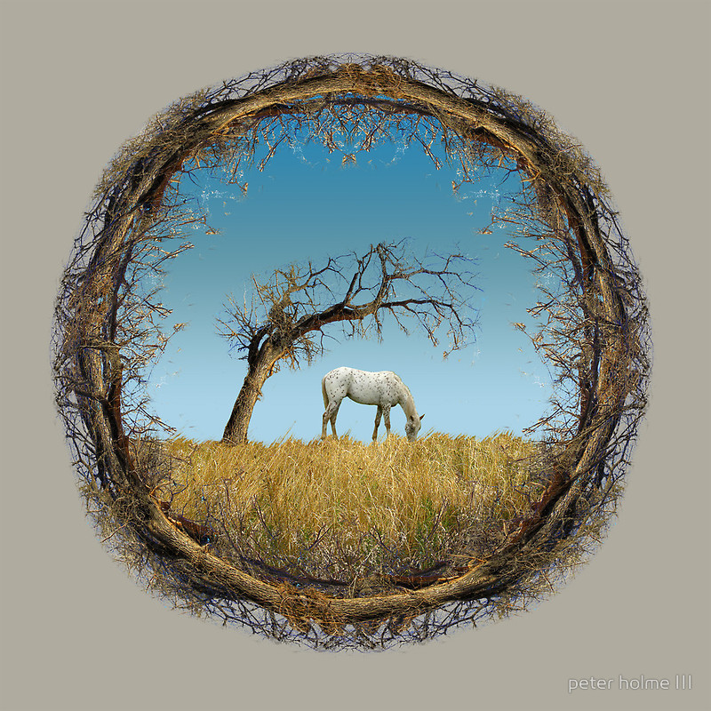

FOTOGRAFIAS
DE
PETER HOLME “1 “
AUTOMATICO

Slide 2
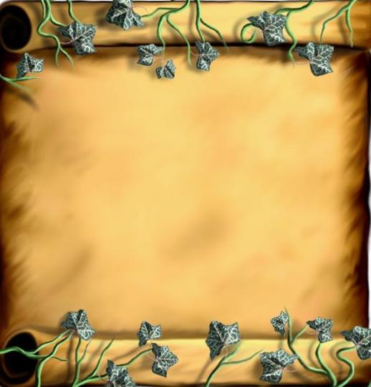
Manipulación de la foto es la aplicación de técnicas de edición de imágenes a fotografías con el fin de crear una ilusión o engaño a través de medios analógicos o digitales. El fotógrafo Peter Holme ha hecho un trabajo maravilloso en la manipulación de sus fotografías. Él tiene un montón de colecciones en su cartera, donde se puede descubrir sus increíbles obras..

Slide 3
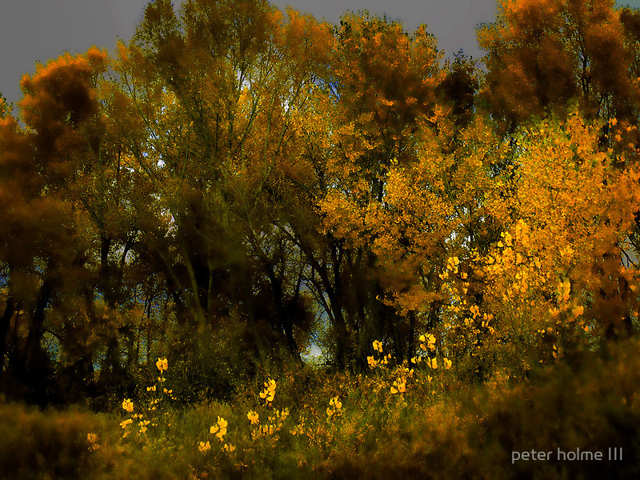
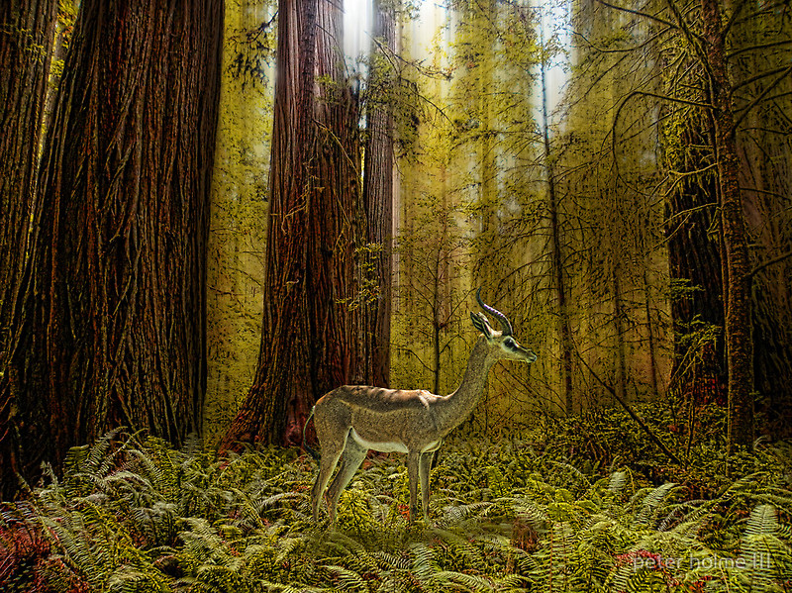

Slide 4
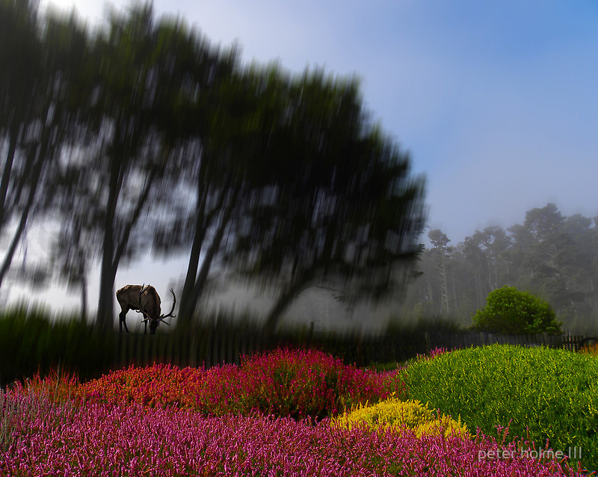
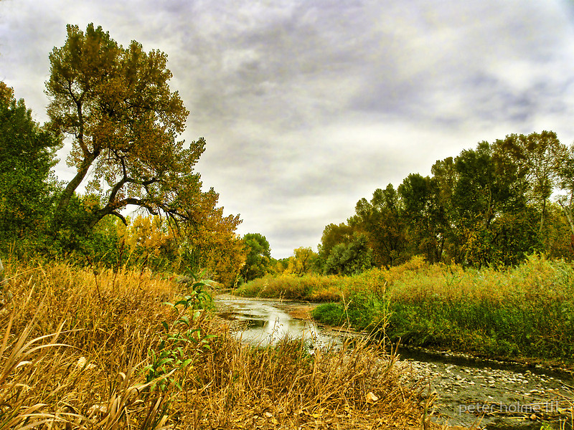

Slide 5

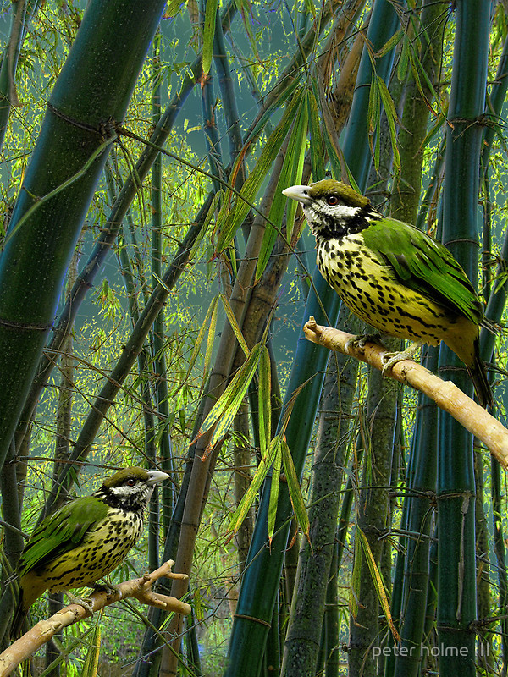

Slide 6
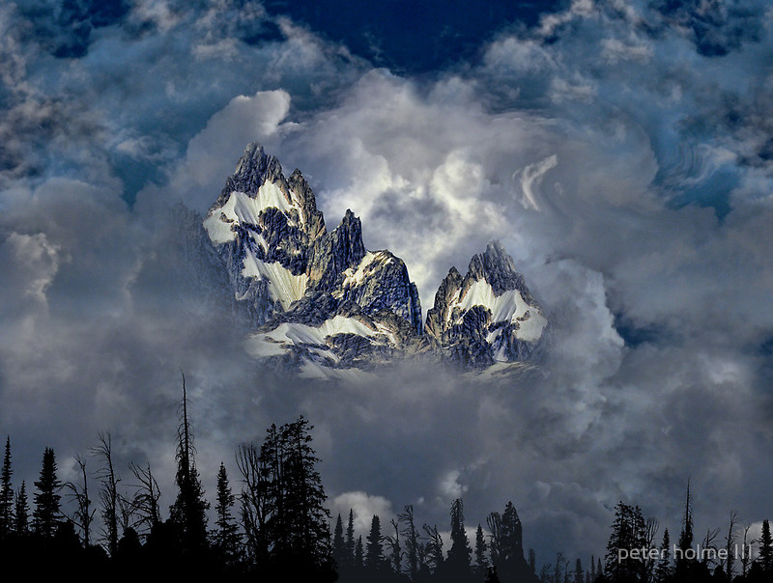


Slide 7



Slide 8
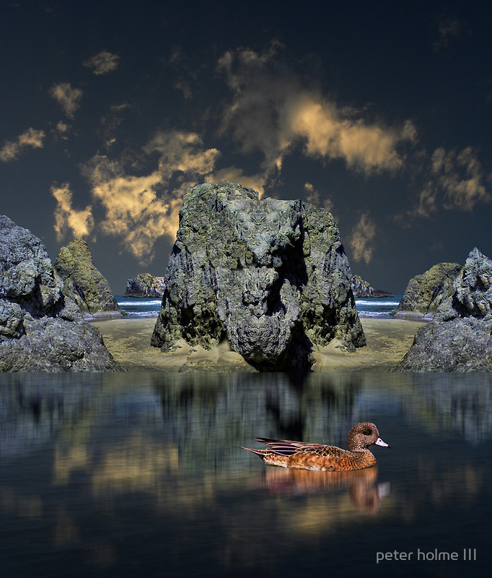
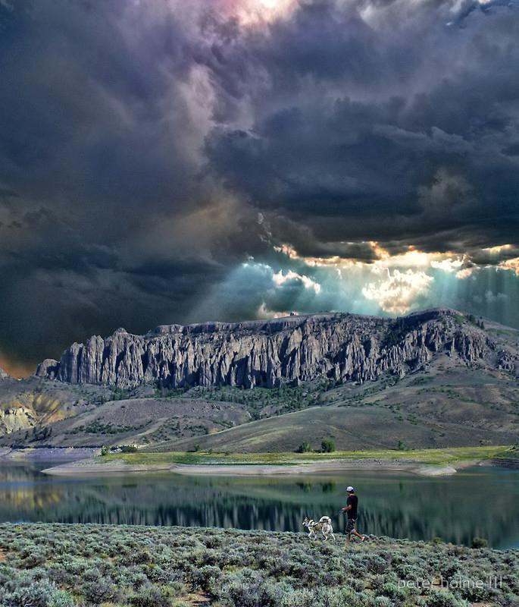

Slide 9
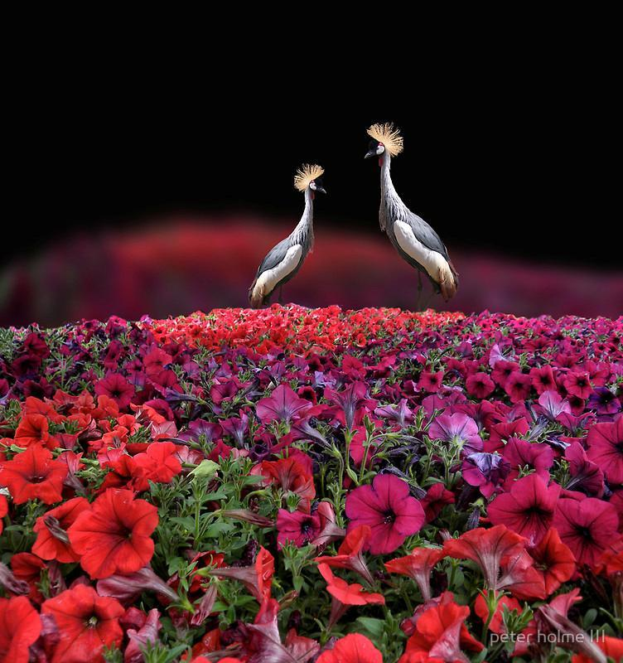
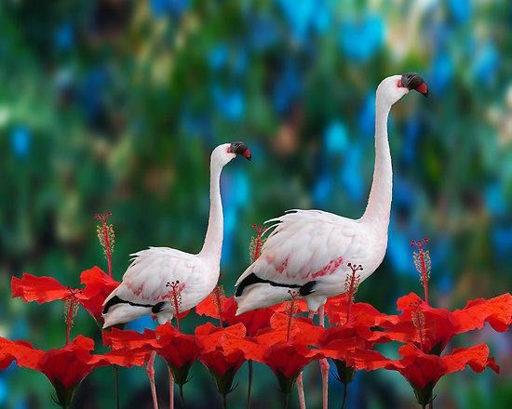

Slide 10
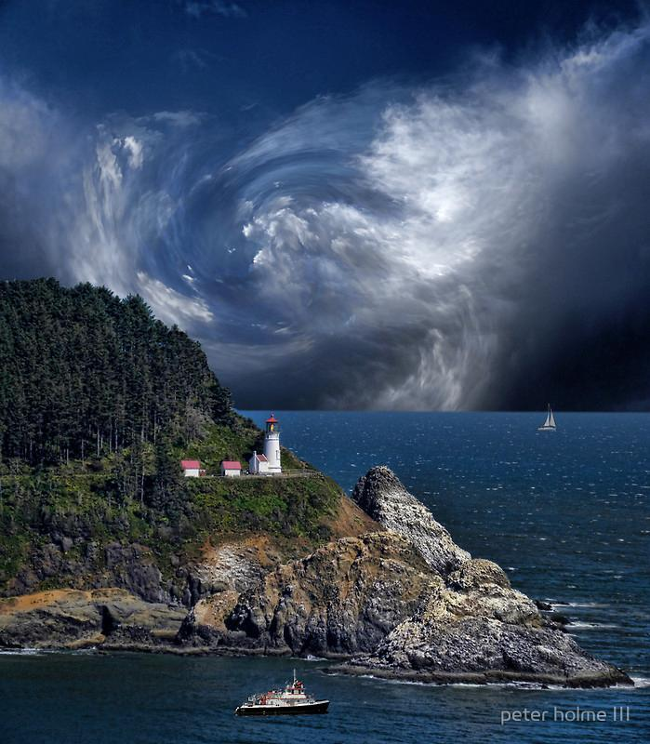
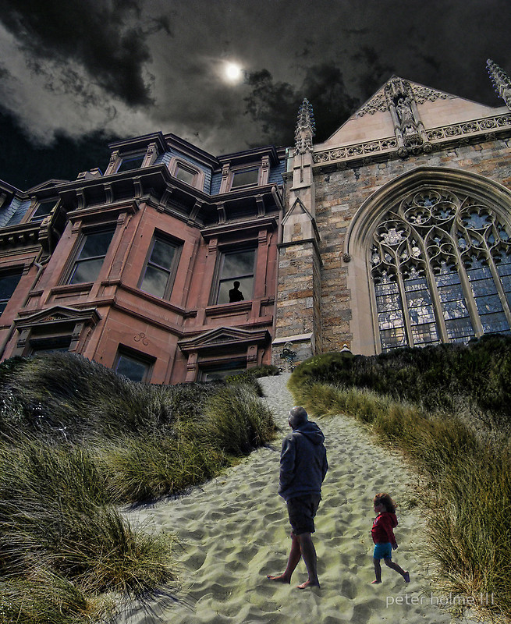

Slide 11
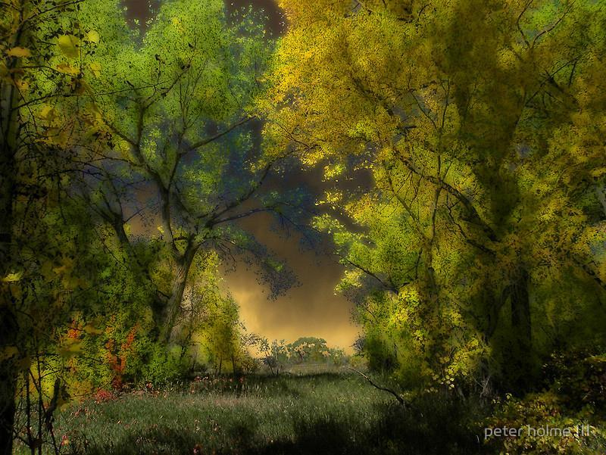
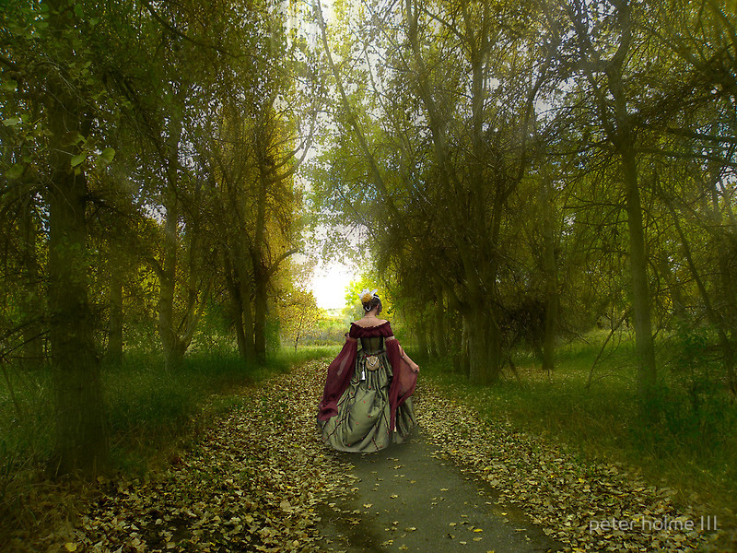

Slide 12
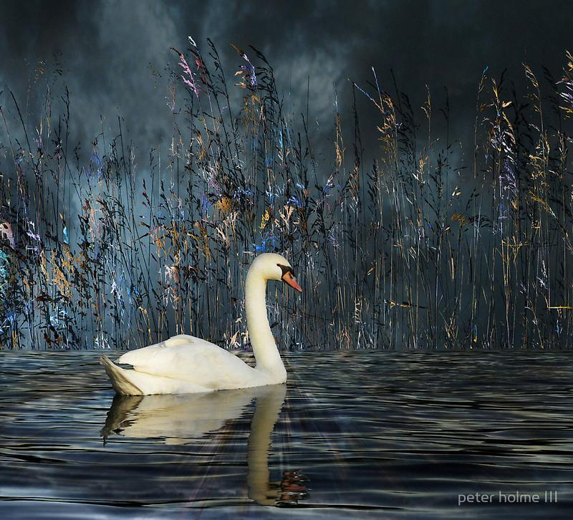
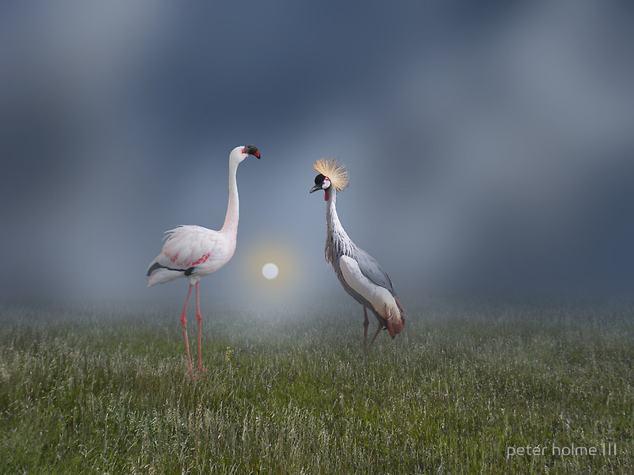

Slide 13
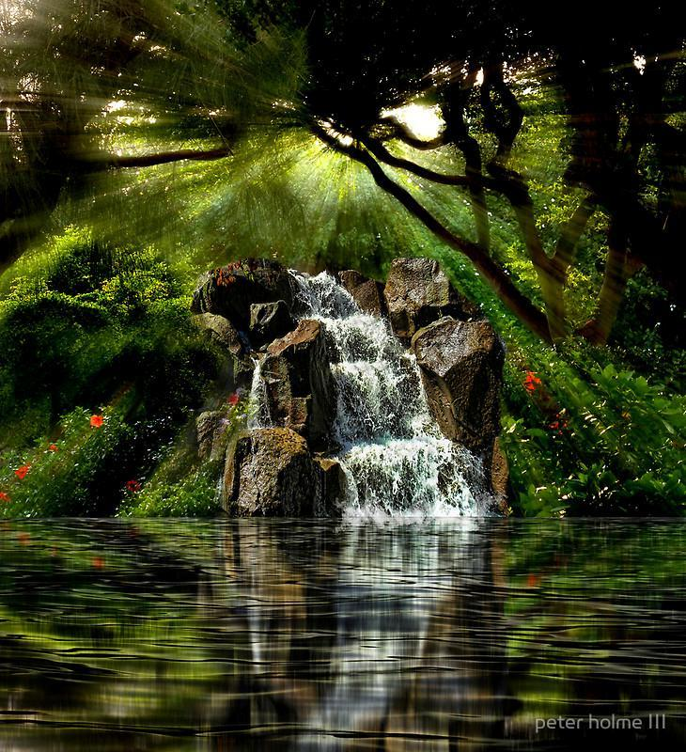


Slide 14
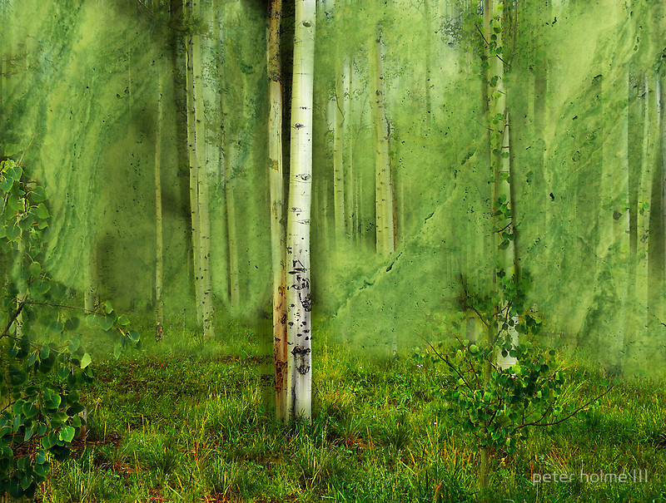
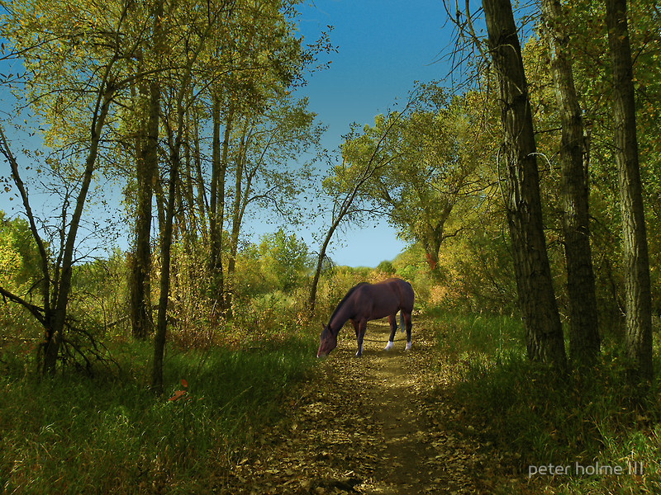

Slide 15

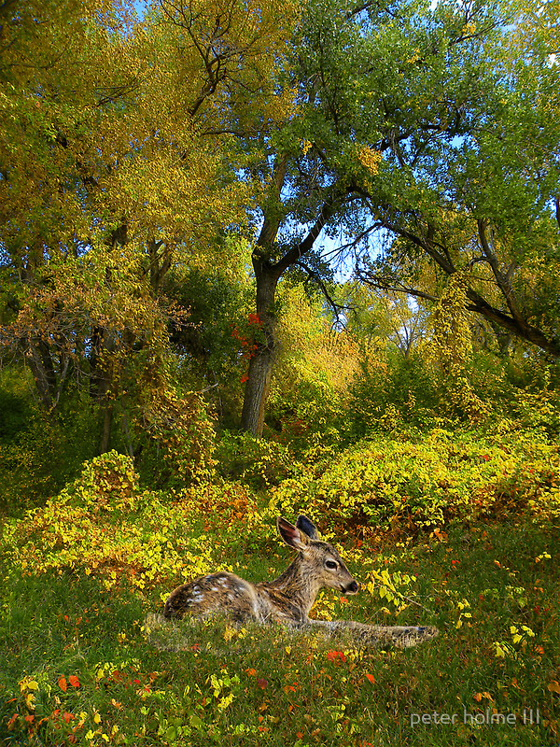

Slide 16
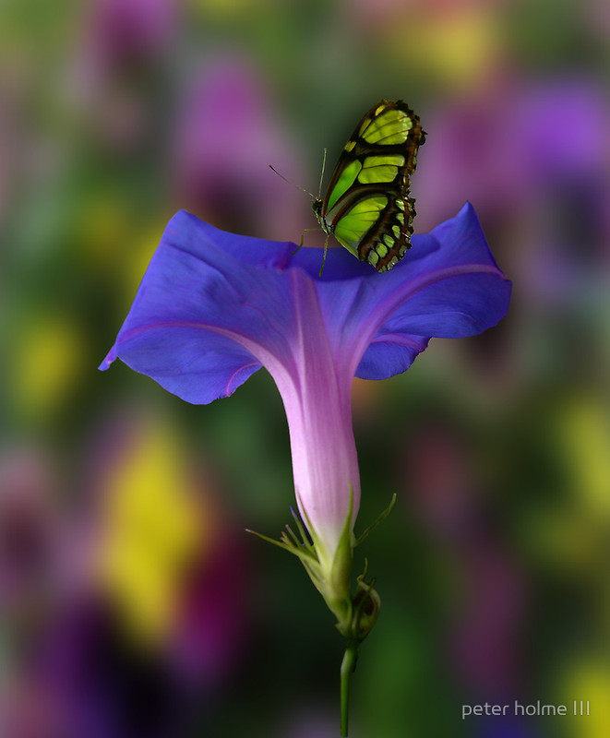
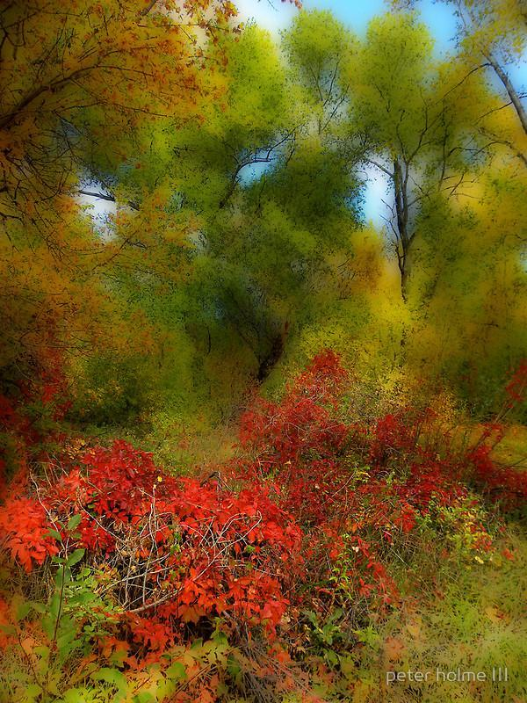

Slide 17
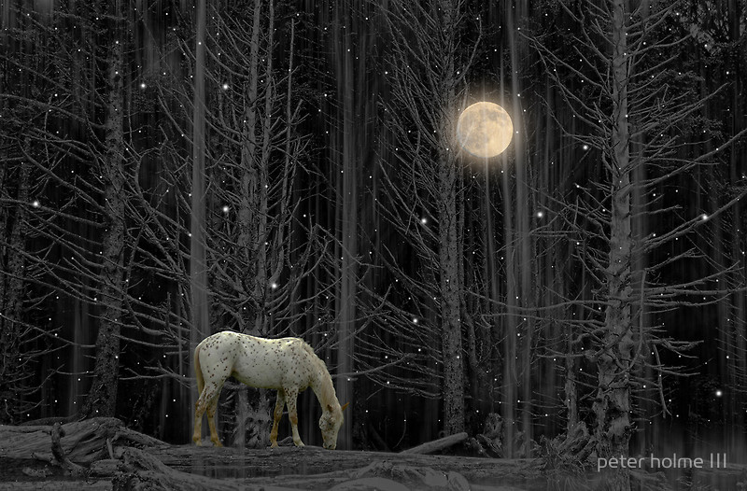
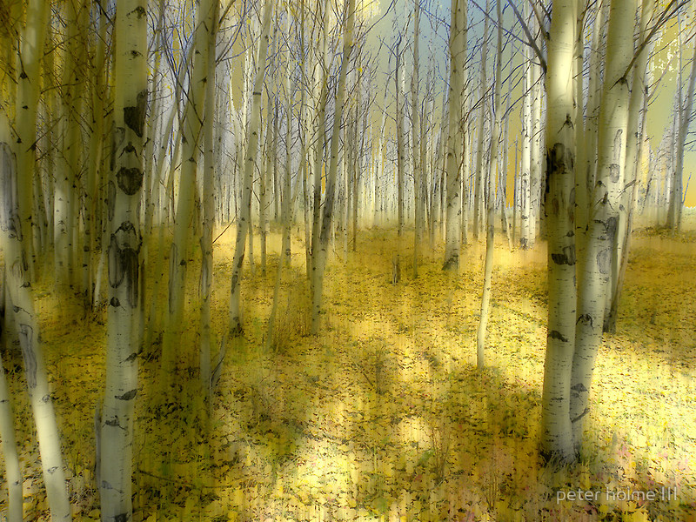

Slide 18

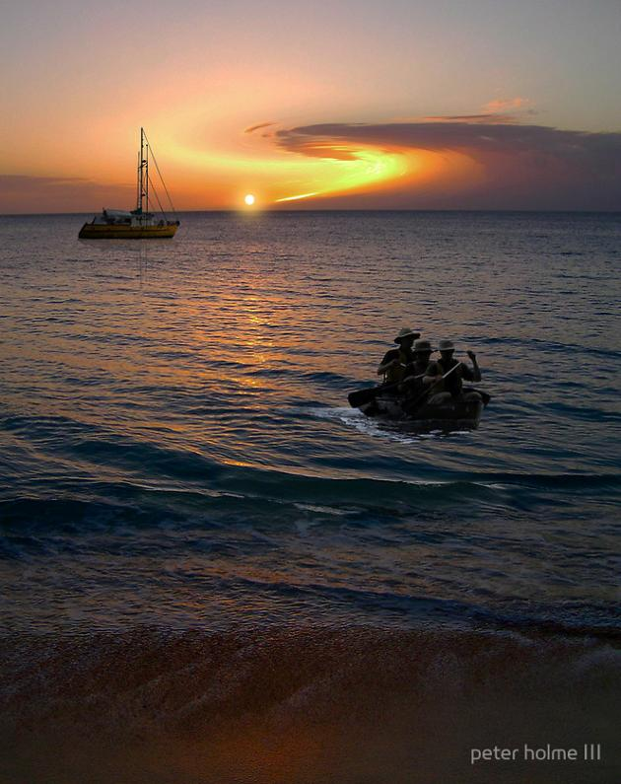

Slide 19
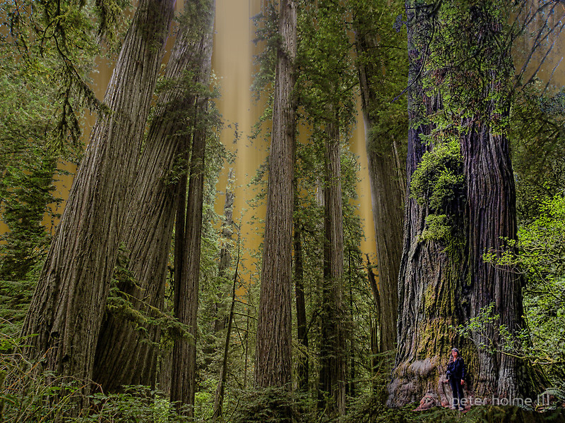
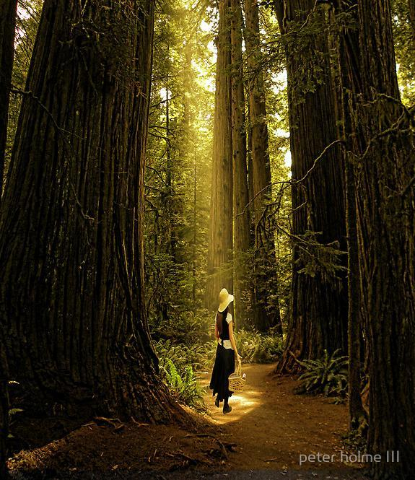

Slide 20
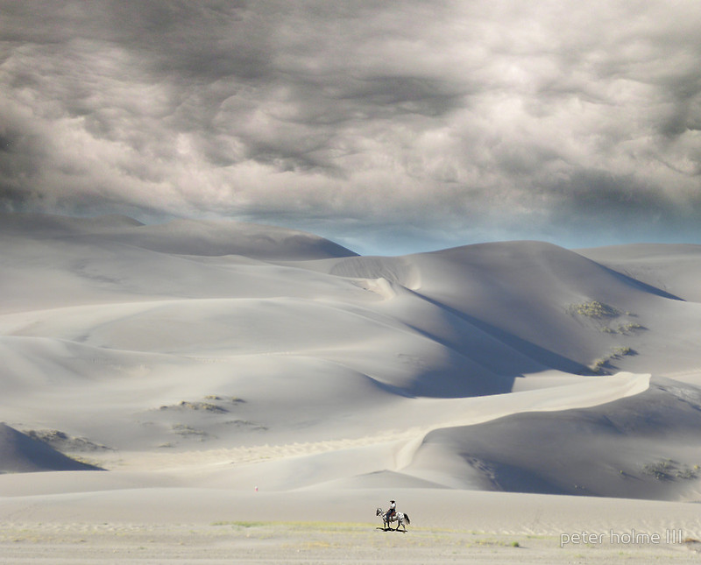
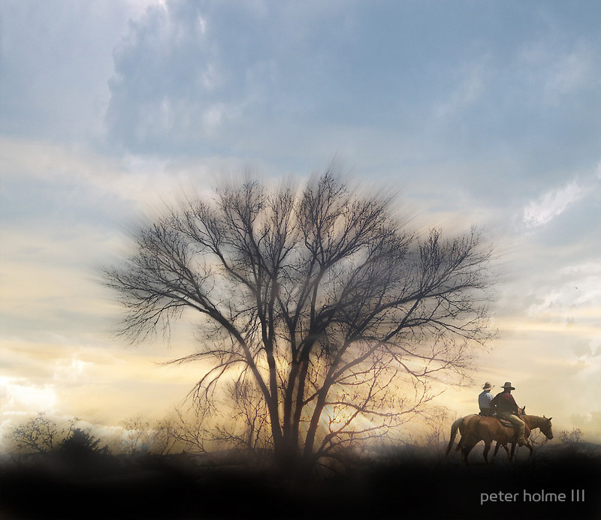

Slide 21
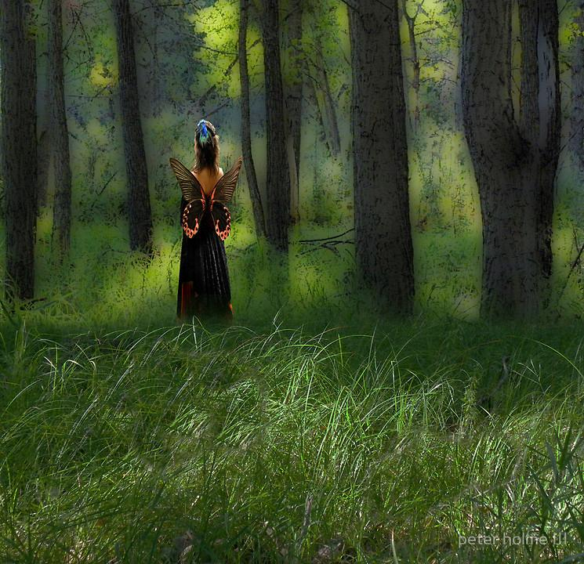
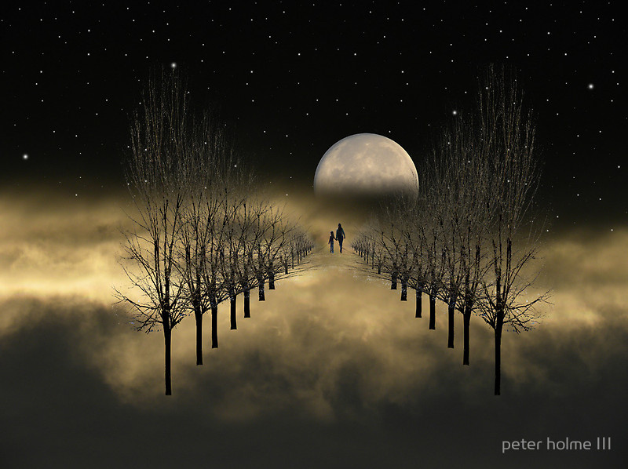

Slide 22
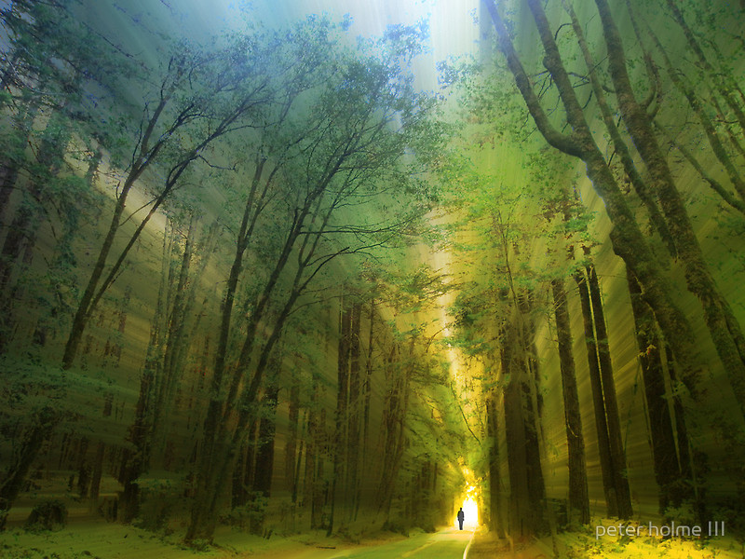
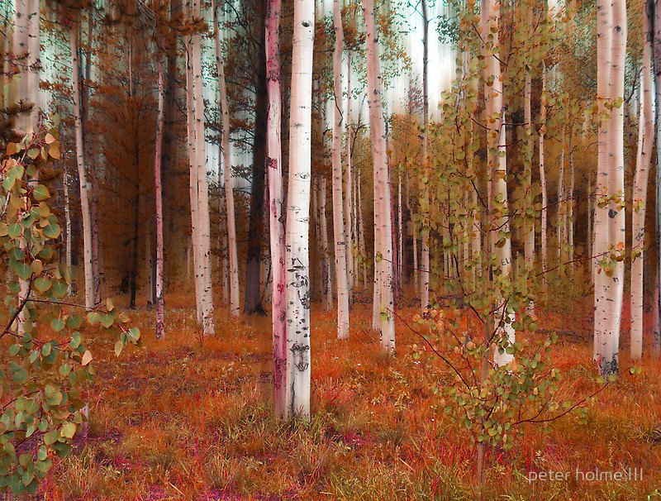

Slide 23
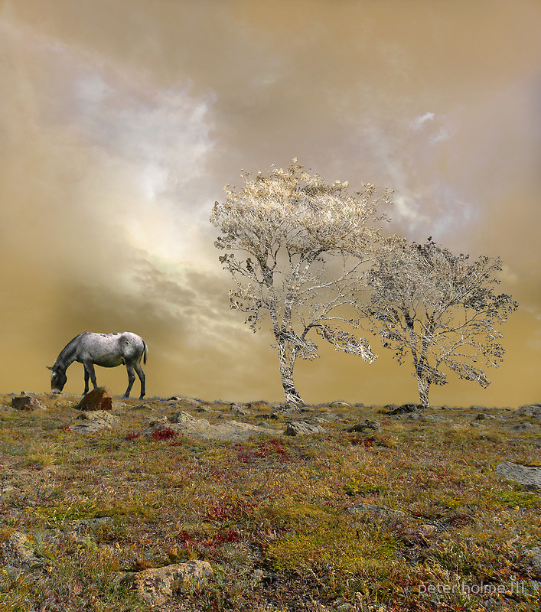
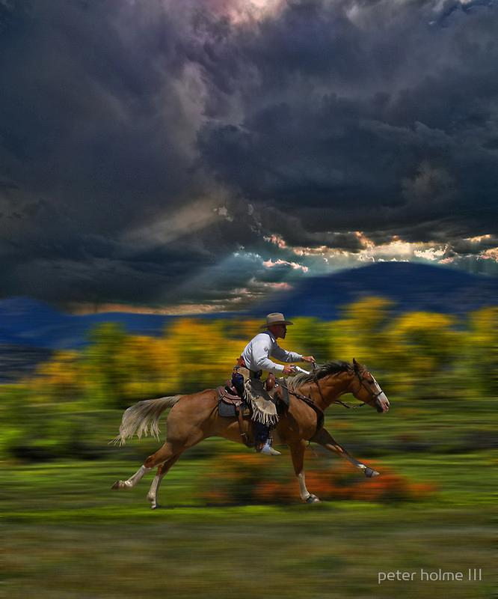

Slide 24

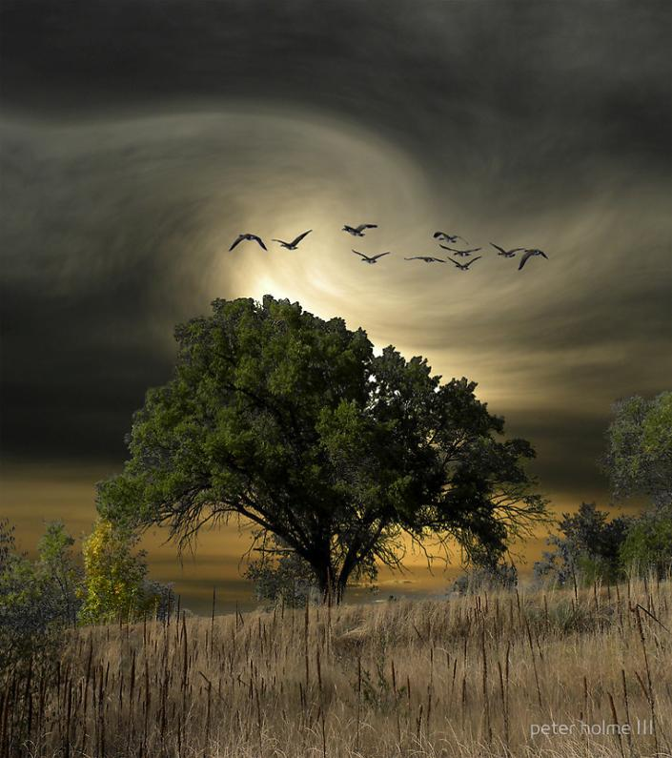

Slide 25
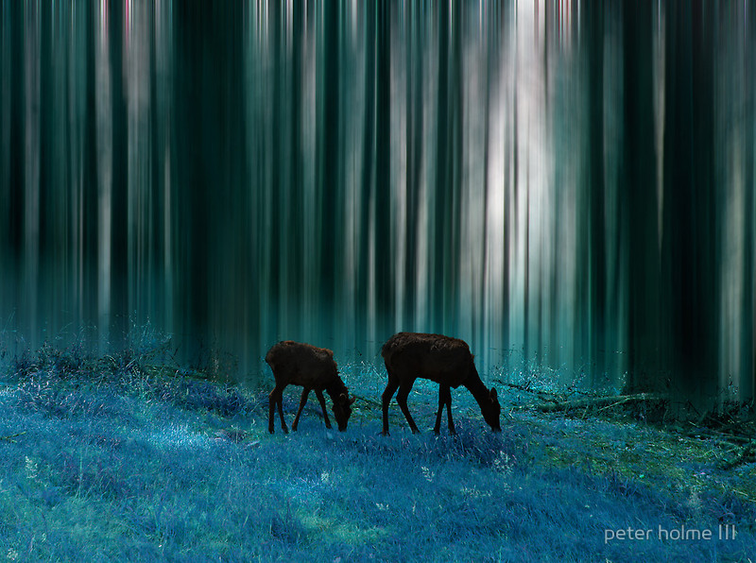
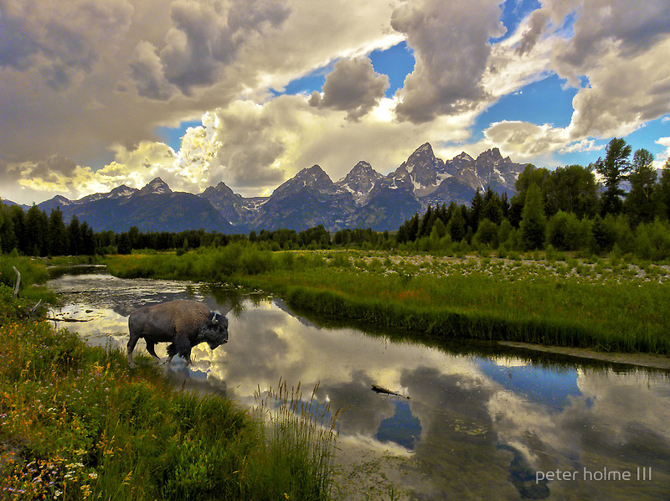

Slide 26
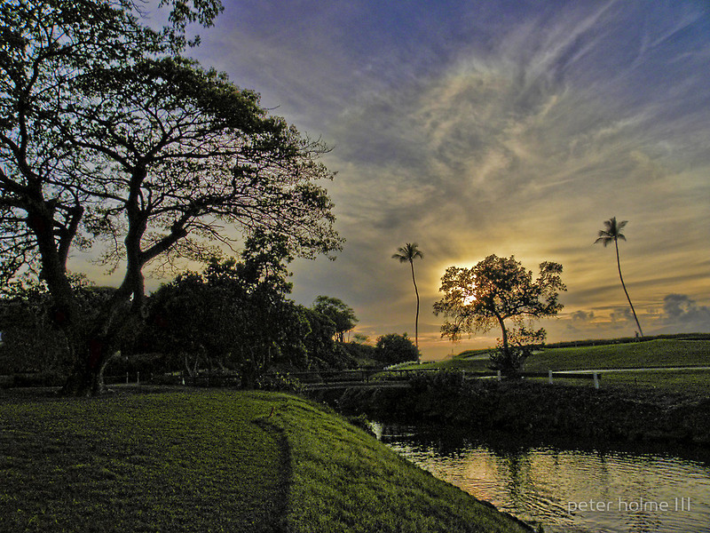


Slide 27
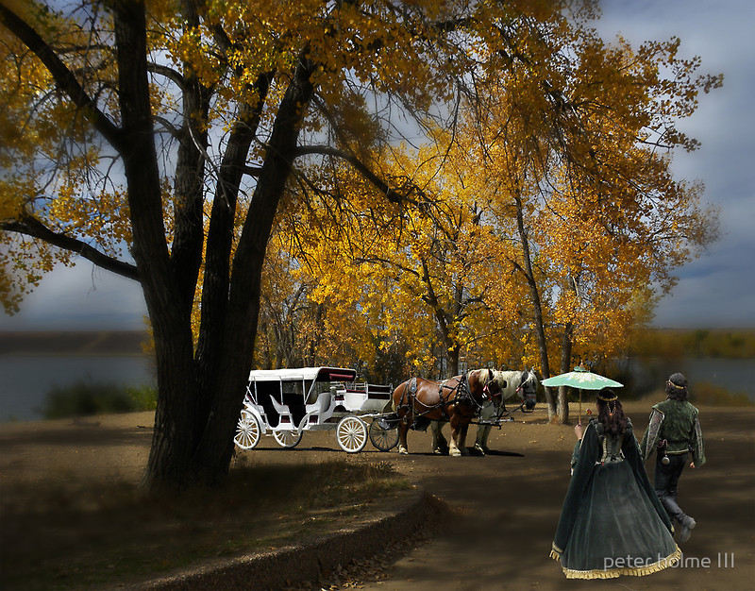
FIN

Slide 28


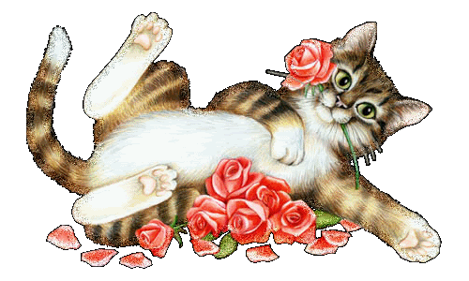
Imágenes : Internet
Diseño: Helen

Slide 29



Accede a la sección que desees desde aquí:
Propia Creación
De la Red
Dedicatorias | Fechas Especiales | Graciosos
Historia y Arte | Lugares | Musicales
Naturaleza y Ciencias | Política | Reflexión
Religiosos | Románticos | Salud
Dedicatorias | Fechas Especiales | Graciosos
Historia y Arte | Lugares | Musicales
Naturaleza y Ciencias | Política | Reflexión
Religiosos | Románticos | Salud
Si deseas recibir pps periódicamente en tu correo electrónico subscríbete aquí:

